Slide 1
第4讲 随机加密

Slide 2
Outline
回顾：按位替换加密（异或加密）
什么是随机？
如何自动的构造“随机”数？
RC4算法是什么？
讨论：加密与随机有什么异同？
加密的分类标准1

Slide 3
按位替换的加密方式
加密
  二进制明文⊕二进制秘钥 = 二进制密文
解密
  二进制密文⊕二进制秘钥 = 二进制明文
破解
  二进制明文⊕二进制密文 = 二进制秘钥

Slide 4
按位替换的加密方式
优点
  加/解密速度快，实现简单
缺点
  如获取部分明文，容易破解

Slide 5
按位替换的加密方式
优点
  加/解密速度快，实现简单
缺点
  如获取部分明文，容易破解
如何增加破解按位替换的难度？

Slide 6
按位替换的加密方式
优点
  加/解密速度快，实现简单
缺点
  如获取部分明文，容易破解
如何增加破解按位替换的难度？
  周期不确定
  没有周期（尽可能的长~~~~~）

Slide 7
现实生活中什么是没有周期的？

Slide 8

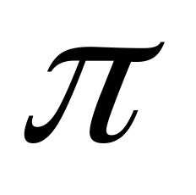
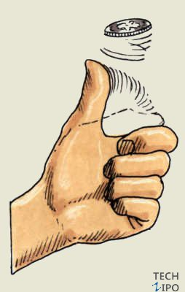
现实生活中什么是没有周期的？

Slide 9
什么是随机(random)？
日常生活中有哪些事是随机的？

Slide 10


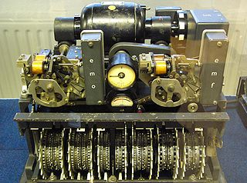
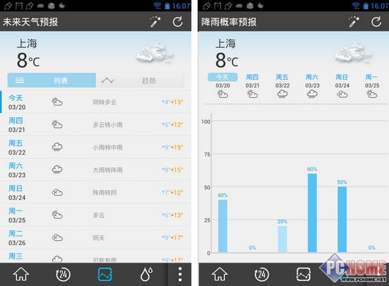


Slide 11
哪个看上去更随机？
10111 11011 11101 11110
01010 10101 01010 10101
00111 10111 01101 10000
10100 10001 00001 00000
11110 10111 10111 00011

Slide 12
哪个看上去更随机？
10111 11011 11101 11110 5个1,1个0
01010 10101 01010 10101 0和1的交替
00111 10111 01101 10000 抛硬币
10100 10001 00001 00000 01交替,0增多
11110 10111 10111 00011 3:1的随机数

Slide 13
活动1：抛硬币
实验1：
  抛15次，并记录（5个一组）
  统计0和1的数量
  查看头15个观测结果里面是否有0000或1111

Slide 14
活动1：抛硬币
实验1：
  抛15次，并记录（5个一组）
  统计0和1的数量
  查看头15个观测结果里面是否有0000或1111
实验2：
  附近两组将对应数据取析取，并记录
  （1+0=1, 0+1=1, 1+1=1, 0+0=0）
  统计析取结果0和1的数量

Slide 15
随机
随机（random）被用来表达目的、动机、规则或一些非科学方法的可预测性的缺失。
随机变量的取值在测定之前是无法确定的；
在对随机变量测定之后，随机变量这一次的测定值是确定的；
随机变量在各种可能取值上的概率是确定的；
对同一随机变量进行大量的测试后，各个测定值出现的频率收敛于概率。

Slide 16
什么样的序列是随机的？

Slide 17
什么样的序列是随机的？
无周期
不可预测
  无法简单的预测推测前后元素
分布相对稳定
  足够长的子序列与母序列具有相同的分布 (非必须均匀)
相互独立
  非必须

Slide 18
如何基于随机数加密？

Slide 19
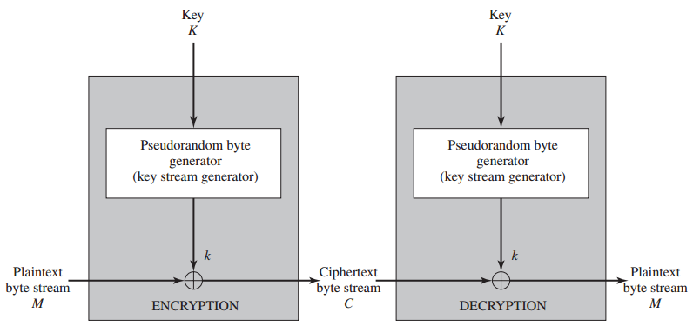
如何基于随机加密？

Slide 20
活动2：随机数的加密效果
操作：
  将抛硬币获得随机观测结果与下数据作异或
  将两组的析取数据与下数据作异或
  分别统计两组异或结果中0和1的数量
异或数据（明文）：
  11111 11111 11111
  00000 00000 00000
  01010 10101 01010

Slide 21
活动2：随机数的加密效果
实验结果
  与随机数做异或可以隐藏原始的数据信息
  与非均匀分布随机数做异或，结果带有原始数据的某些特征
  与均匀分布随机数做异或，原始数据特征都被隐藏了

Slide 22
活动2：随机数的加密效果
实验结果
  与随机数做异或可以隐藏原始的数据信息
  与非均匀分布随机数做异或，结果带有原始数据的某些特征
  与均匀分布随机数做异或，原始数据特征都被隐藏了
希望使用分布均匀的随机序列加密！

Slide 23
如何在加解密过程中获得随机数？

Slide 24
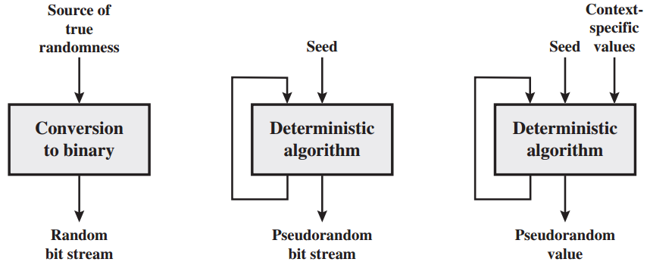

如何在加解密过程中获得随机数？

Slide 25
如何在加解密过程中获得随机数？

Slide 26
如何在加解密过程中获得随机数？

Slide 27
如何在加解密过程中获得随机数？
均匀分布——充分隐藏数据特征
相互独立——不可预测

Slide 28
RC4算法
美国密码学家罗纳德.李维斯特于1987年设计。
RC4算法并非加密算法，而是基于位-值互换的伪随机数生成算法；
通过生成0~255的随机数，对明文的bit流进行异或运算获取密文；
早期，当密钥长度>=128bits，无有效攻击方法；
2015年2月，发布的 RFC 7465 规定禁止在TLS中使用RC4加密算法
  存在弱秘钥，且为流加密

Slide 29
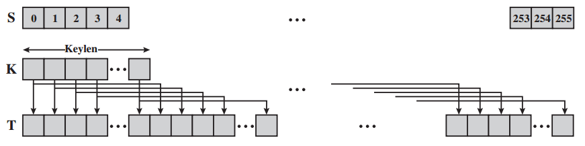

RC4初始化
  S：状态向量 T：秘钥向量
初始化

Slide 30
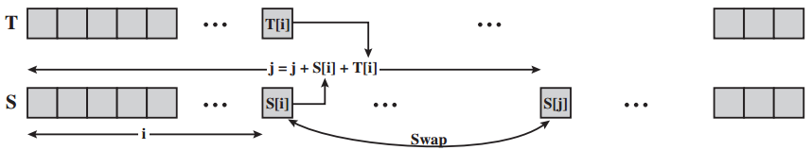
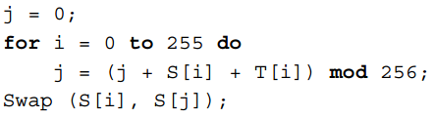
RC4状态重排
  S：状态向量 T：秘钥向量
S重排

Slide 31
RC4状态重排
  S：状态向量 T：秘钥向量
S重排
问题：一共多少次交换？

Slide 32
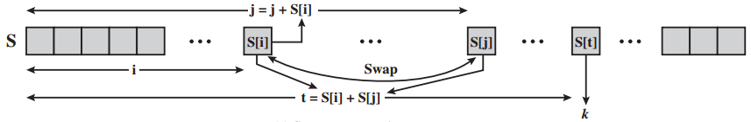
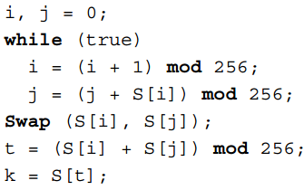
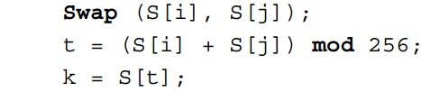
RC4随机序列产生
  S：状态向量
随机序列产生

Slide 33
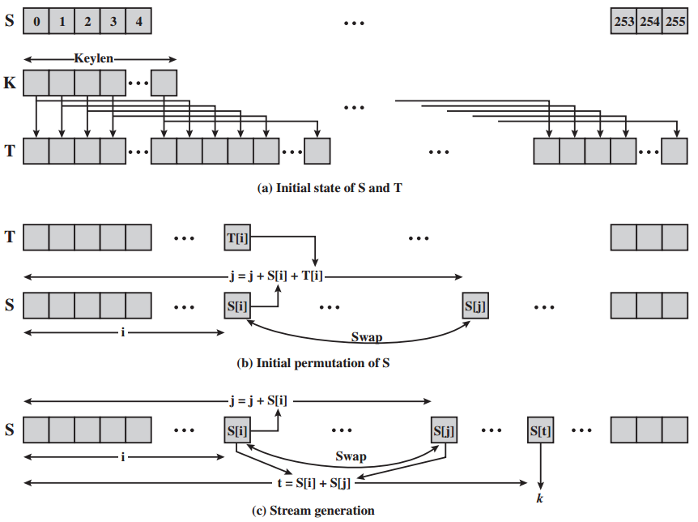
RC4算法
多次位-值变换，但本质却是换位。

Slide 34
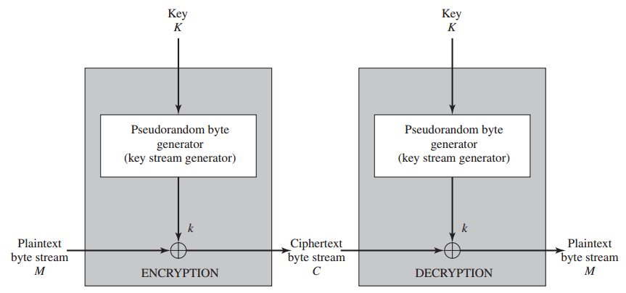
RC4加密

Slide 35
RC4加密
问题：RC4加密和DES加密有什么本质不同？

Slide 36
两种加密模式
流加密
  凯撒加密、Vignere加密、RC4加密
分组加密
  分组换位加密、Playfair加密、DES加密
  3-DES加密

Slide 37
讨论：随机与加密有什么关联？

Slide 38
讨论：随机与加密有什么关联？
利用随机数构造加密算法/秘钥等
  RSA公钥加密
  对称流密码
  临时会话密钥
  密钥分配
利用加密算法构造(伪)随机数
  加密结果最好无规律

Slide 39
实验2：RC4算法
编程实现RC4加密算法
基于RC4程序和指定的秘钥，产生5万个随机数，统计随机数的频率特性
基于RC4程序，实现骰子函数，统计各个数字出现的频率

Slide 40
随堂练习
如何设置key，使得RC4算法初始化重排后，S中的元素没有任何变化？
如果Alice使用随机数v和k作为秘钥，由RC4算法加密明文m，有
c=RC4(v||k)⊕m
将v||c发送给Bob，Bob应如何用k解密？

Slide 41
补充分组实验
密钥管理软件
  本地秘钥查询、存储和备份
数据的云存储
  数据信息的安全存储和随机查询
用户信息的隐私保护
  秘钥的加密存储、特定信息的权限访问
随机实验统计
  骰子、抛硬币
安全的网络通信
  基于ip/端口号的加密通信工具

